Slide 1
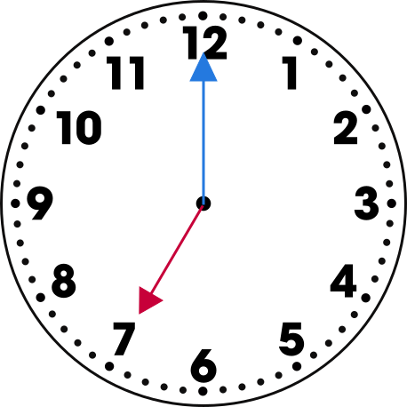
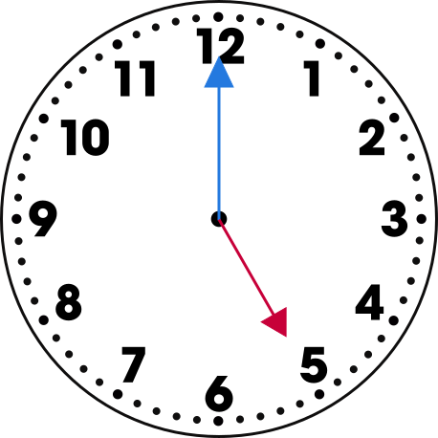
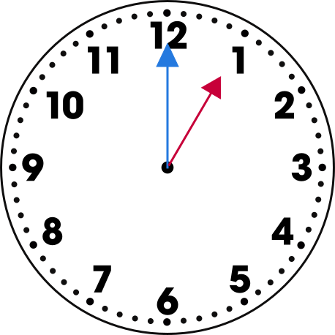
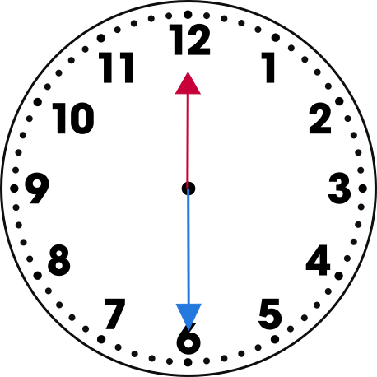
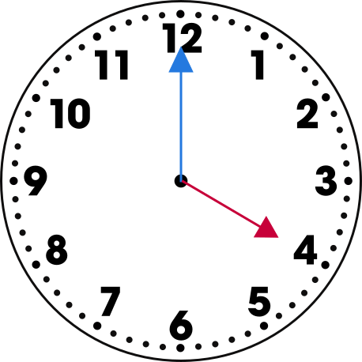
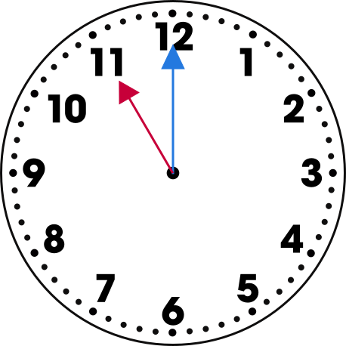
Name:
Уақытты Айту
Әр сағатта көрсетілген уақытты жазыңыз.
Beginner

Slide 2
Name:
Clock
Сағаттағы жетіспейтін сандарды қадағалап, жазыңыз. Минуттық қолды 12-ге, ал сағаттық қолды 6-ға салыңыз.
12
Beginner

Slide 3
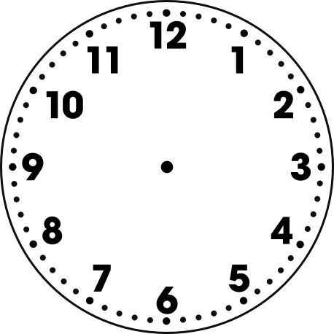
Name:
Сурет Салу Уақыты
салыңыз.
10:00
8:30
9:15
12:30
4:45
2:00
Intermediate

